Slide 1
Relativité d’un mouvement
Examen d'une situation problème.
Examinons la situation schématisée ci-dessous:
cliquez pour déclencher l’animation
A la question "Quel est le mouvement du passager B?", il est possible d'apporter plusieurs
réponses aussi valables les unes que les autres. Par exemple:
Le passager B est immobile par rapport au bus.
Le passager B se déplace suivant une droite par rapport au trottoir.
La notion de mouvement est donc relative à l'objet par rapport auquel on l'étudie.
Dans la situation schématisée, le mouvement du passager B est le même par rapport à la personne A ou par rapport au chauffeur (A et le chauffeur étant immobiles dans le Bus). A et le chauffeur constituent ce qu’on appelle le référentiel.
La description d'un mouvement est la même par rapport à un référentiel et par rapport à tout corps immobile dans ce même référentiel.
Un référentiel est un corps par rapport auquel on étudie le mouvement d'autres corps.

Slide 2
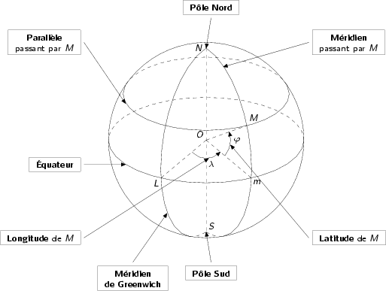
Choix du référentiel
Le choix d'un référentiel semble assez arbitraire. A priori tout corps peut servir de référentiel. Il existe des référentiels mieux adaptés que d'autres, c'est à dire des référentiels dans lesquels les descriptions de mouvements et les lois physiques mises en jeu sont plus simples. Parmi ceux-ci citons:
Le référentiel terrestre: c'est le référentiel constitué par la Terre (ou par tout ce qui est fixe par rapport à la Terre). Ce référentiel est bien adapté à l'étude des mouvements de courte durée des objets sur la Terre.
Dans le programme de Seconde, seul le référentiel terrestre sera retenu.
Le référentiel géocentrique: c'est le référentiel constitué par un corps solide fictif, de même dimensions et de même centre que la Terre mais ne tournant pas sur lui-même. Ce référentiel est bien adapté à l'étude du mouvement de la Lune et des satellites de la Terre.

Slide 3
Caractéristiques d'un mouvement
Examinons ci-dessous le mouvement d'une valve sur la jante d'une roue de vélo lorsque celle-ci roule, sans glisser, sur une route horizontale.
La trajectoire de la valve est représentée:
en vert par rapport au moyeux (référentiel axe de la roue)
en rouge par rapport à la Terre (référentiel terrestre).
Faire l'étude du mouvement d'un point mobile consiste à rechercher deux types d'informations:
une information sur la trajectoire du point mobile d'une part,
une information sur la rapidité avec laquelle cette trajectoire est parcourue. C'est ce qu'on appelle la vitesse.
Le mouvement étant relatif au référentiel choisi, les deux informations, trajectoire et vitesse, que nous recherchons dépendent aussi du référentiel. Il est donc indispensable de préciser le référentiel choisi avant de rechercher la trajectoire et la vitesse d'un mobile.

Slide 4
La trajectoire d'un point mobile est l'ensemble des positions occupées par ce point au cours du mouvement.
Si l'ensemble des positions successives du point mobile au cours du mouvement se situe sur un cercle ou sur un arc de cercle on dit que le mouvement est circulaire.
Si l'ensemble des positions successives du point mobile au cours du mouvement se situe sur une droite on dit que le mouvement est rectiligne.
Si l'ensemble des positions successives du point mobile au cours du mouvement se situe sur une courbe quelconque on dit que le mouvement est curviligne.

Slide 5

Applications
Un camera enregistre, vu de dessus ,le mouvement de 4 personnes dans un métro. Les deux tapis roulants de sens opposés , ont chacun une vitesse constante égale à 5km/h. On précise que:
1- Quel est le mouvement de D par rapport à C? Détaillez votre raisonnement.
2- Quel est le mouvement de A par rapport à B? de A par rapport à C? Détaillez votre raisonnement.

